Slide 1

স্বাগতম

Slide 2

মোঃ গিয়াস উদ্দিন
সহকারী শিক্ষক
ছিলোনিয়া ইউনিয়ন উচ্চ বিদ্যালয়
সেনবাগ-নোয়াখালি ।
Email-gias323723@gmail.com

Slide 3
বিষয় : ইসলাম ও নৈতিক শিক্ষা
শ্রেণি : নবম
অধ্যায় : দ্বিতীয়
সুরা আত-তীন

Slide 4
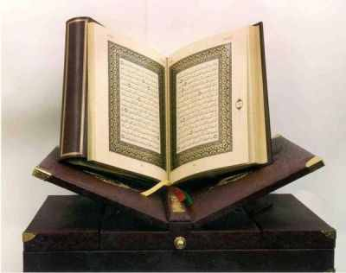

সুরা আত-তীন

Slide 5


শিখনফল
এই পাঠ শেষে শিক্ষার্থীরা…
০১।এই সুরার শাণে নুযূল বলতে পারবে ।
০২।এই সূরায় কয়টি বিষয় শপথ করেছেন
তা ব্যাখ্যা করতে পারবে।
০৩।আললাহ তায়ালা একমাত্র বিচার দিবসের মালিক বর্ননা করতে পারবে ।

Slide 6
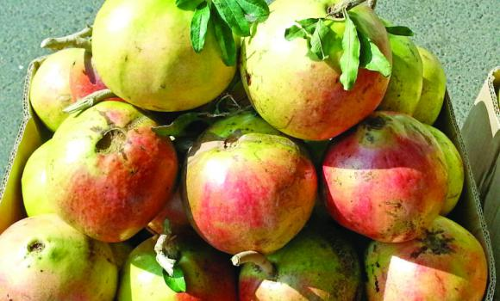
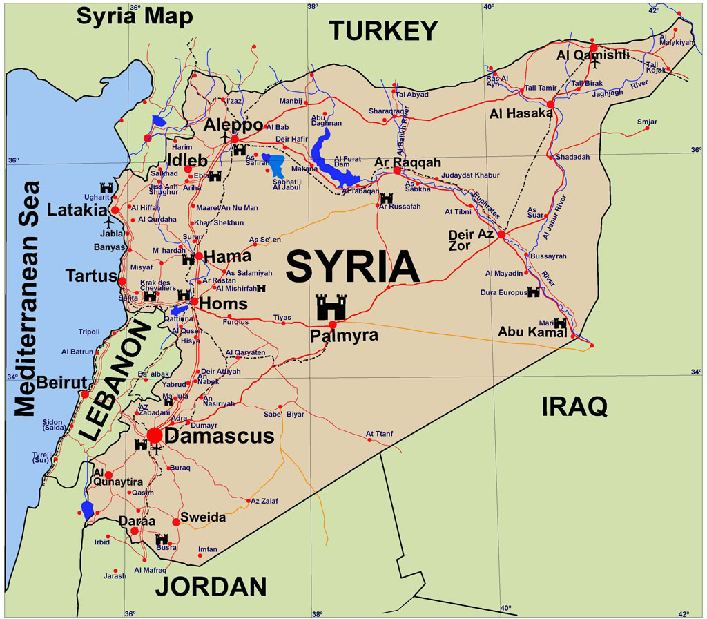
আঞ্জির
সিরিয়া
তীন বা আঞ্জির হলো একটি উপাদেয় ফল। এই বৃক্ষ সিরিয়া ও ফিলিস্তিন অঞ্চলে বেশি উৎপন্ন হয়।

Slide 7
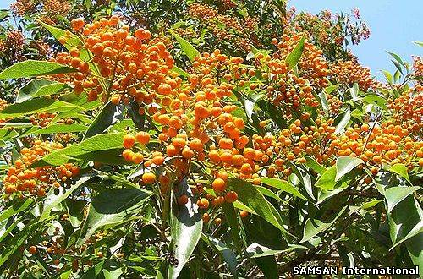
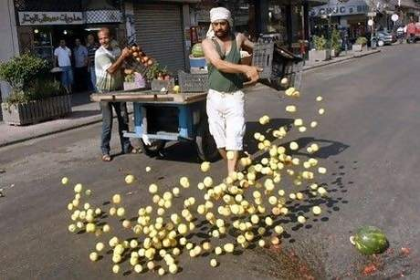
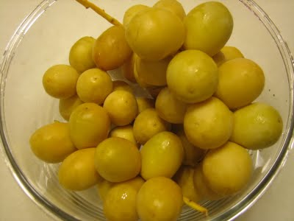

যায়তুন
যায়তুনের ফল অত্যন্ত বরকতময় , এর তৈল খুবই উপকারী।

Slide 8
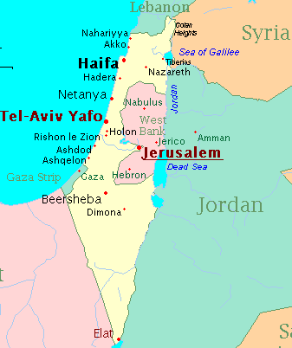
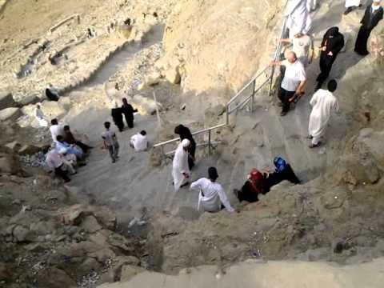
তুর পর্বত
ফিলিস্তিন বা জেরুজালেম
তুর পর্বত অত্যন্ত বরকতময় স্থান। এই পর্বতে মুসা
(আ,) মহান আল্লাহর সঙ্গে কথোপকথন করেন। আর সেখানেই তাওরাত কিতাব নাজিল হয়।

Slide 9
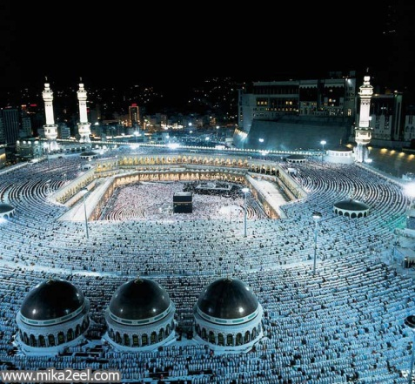
মক্কা শহর
মক্কা নিরাপদ নগরী।এতে পবিত্র কাবা শরীফ অবস্থিত,সেখানে রক্তপাত ও মারামারি নিষিদ্ধ।

Slide 10
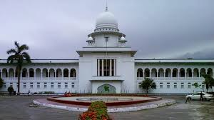
হাই কোট
আল্লাহ তায়ালা সকল কাজের হিসাব নিবেন। আল্লাহ তায়ালা হবেন কিয়ামতের দিন একমাত্র বিচারক।

Slide 11

দলীয় কাজ
০১।আল্লাহ তায়ালা যে সব বিষয় শপথ করেছেন তা ব্যাখ্যা কর।
Notes:
ড়ি

Slide 12


মূল্যায়ন
০১। যায়তুন বলতে কি বুঝায়?
০২। মক্কা কেন নিরাপদ শহর?
০৩।মূছা(আ)কোথায় জণ্ম গ্রহন করেন?
০৪।আল্লাহ তায়ালা কাদের পুরুস্কার দিবেন?

Slide 13
বাড়ির কাজ
সুরা আত-তীন থেকে আমরা কী শিক্ষা লাভ করতে পারি।

Slide 14

ধন্যবাদ

